Slide 1

2.3 신경망의 톱니바퀴
텐서 연산

Slide 2

텐서 연산
컴퓨터 프로그램을 이진수의 입력을 처리하는 몇 개의 이항 연산 (AND,OR,NOR)
심층 신경망이 학습한 모든 변환을 수치데이터 텐서에 적용하는 텐서 연산으로 나타낼 수 있다.

Slide 3
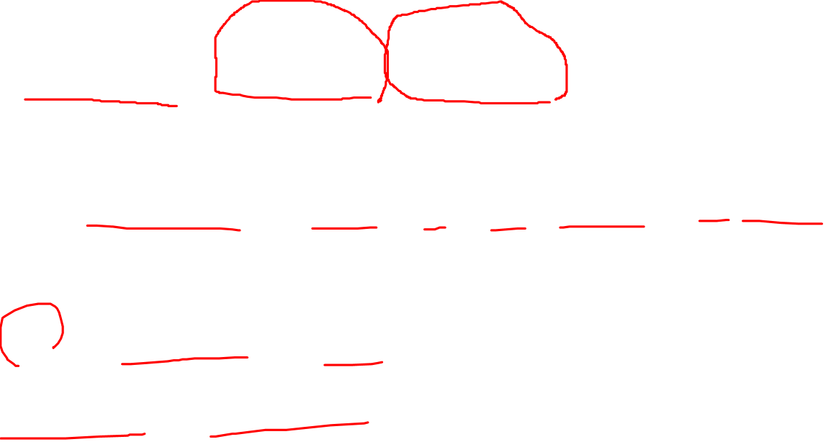
텐서 연산
텐서연산 = 텐서 덧셈, 텐서 곱셈 등
EX) OUTPUT = RELU(DOT(W, INPUT) + B)
W는 2D텐서이고, B는 벡터이다.
RELU(x) 는 MAX(X,0)이다.

Slide 4
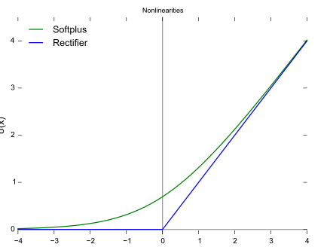
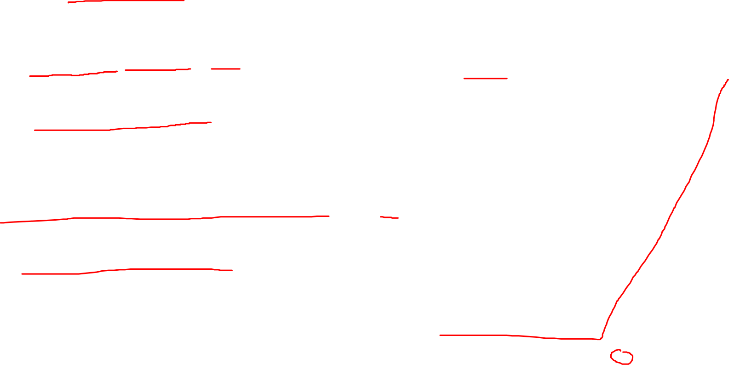
RELU
Rectified Linear Unit
정류한 선형 유닛
ReLu는 입력값이 0보다 작으면 0이고 0보다 크면 입력값 그대로를 내보낸다.

Slide 5
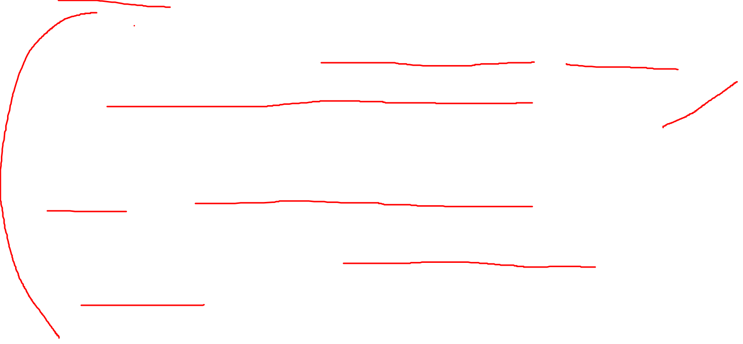
RELU
Sparse activation : 0이하의 입력에 대해 0을 출력함으로 부분적으로 활성화 시킬수 있다.
2. Efficient gradient propagtion : gradient의 vanishing이 없으며 gradient가 exploding 되지 않는다.
3. Efficient computation : 선형함수이므로 미분 계산이 매우 간단하다.

Slide 6
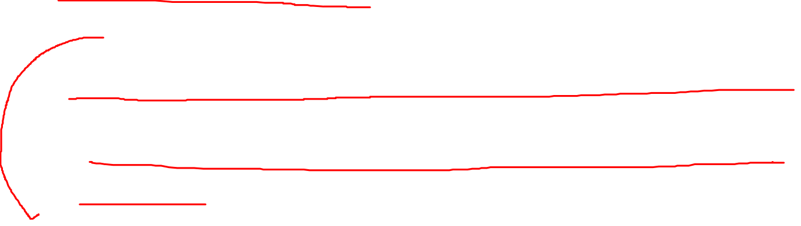
브로드 캐스팅
1.큰 텐서의 차원에 맞도록 작은 텐서에 축이 추가된다.
2.작은 텐서가 새 축을 따라서 큰 텐서의 크기에 맞도록 반복된다.

Slide 7
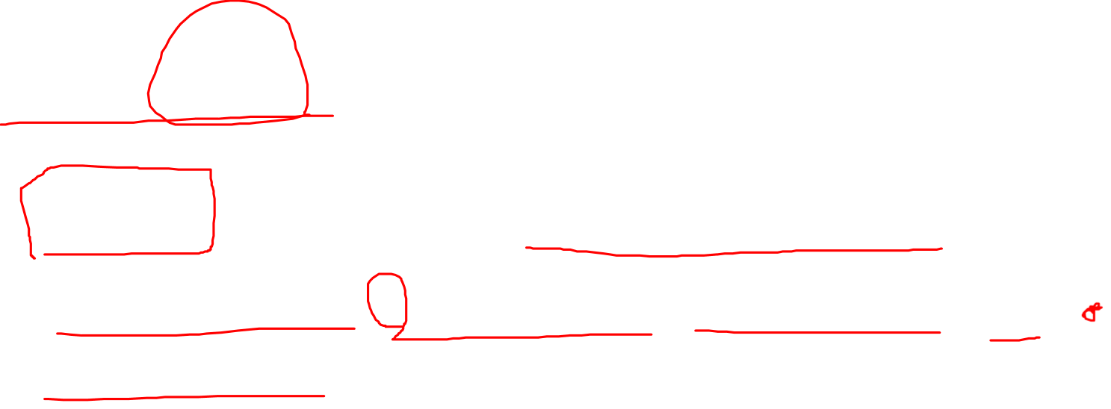
텐서 점곱
텐서 곱셈이라고도 부른다. (원소별 곱셉과는 다르다)
원소별 곱셈에서는 *을 사용하지만, 텐서 곱셈에서는 DOT연산자를 사용한다.

Slide 8
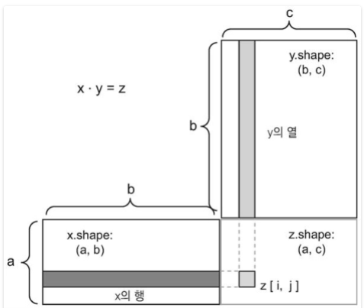

텐서 점곱

Slide 9
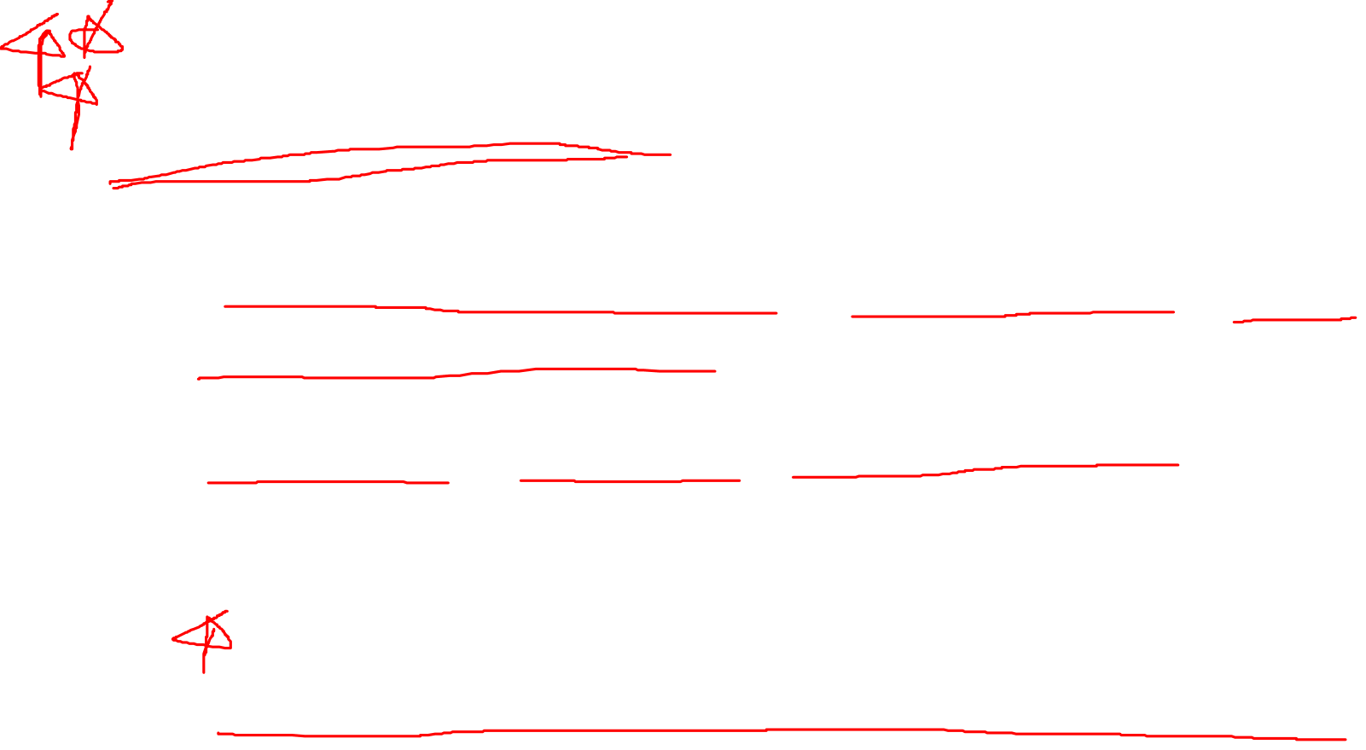
텐서 크기 변환
텐서의 크기를 변환한다는 것은 특정 크기에 맞게 열과 행을 재배열 한다는 뜻이다.
변환된 텐서는 원래 텐서와 원소 개수는 동일하다.

Slide 10
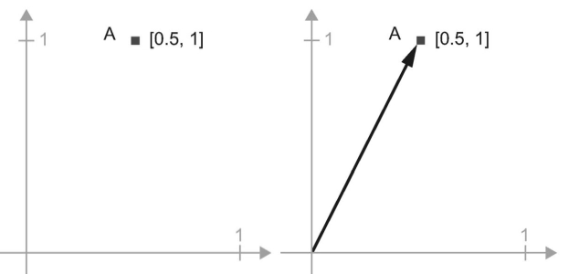
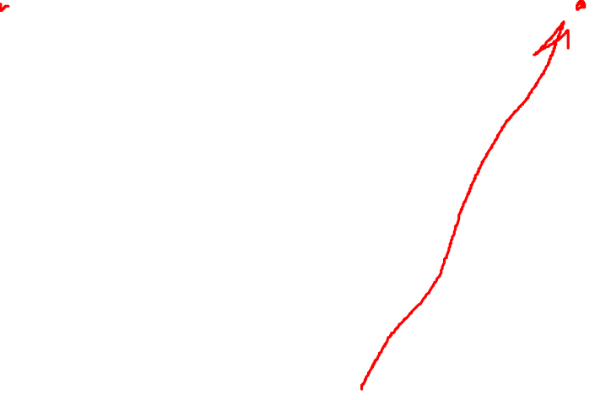
텐서 연산의 기하학적 해석

Slide 11
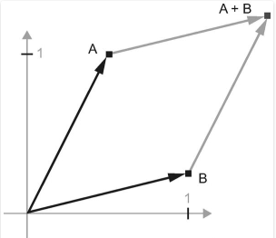
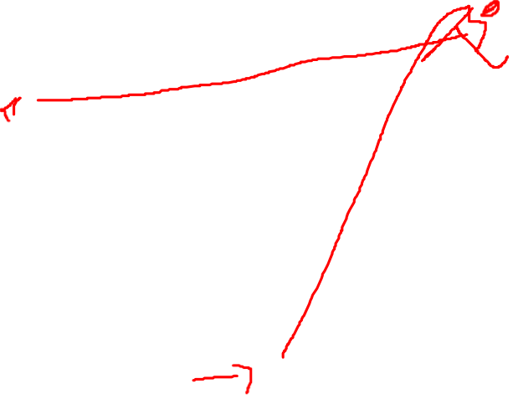
텐서 연산의 기하학적 해석

Slide 12


딥러닝의 기하학적 해석

